Slide 1
SSAFY
계절학기
2019년 12월 11일 -
2019년 12월 19일

Slide 2
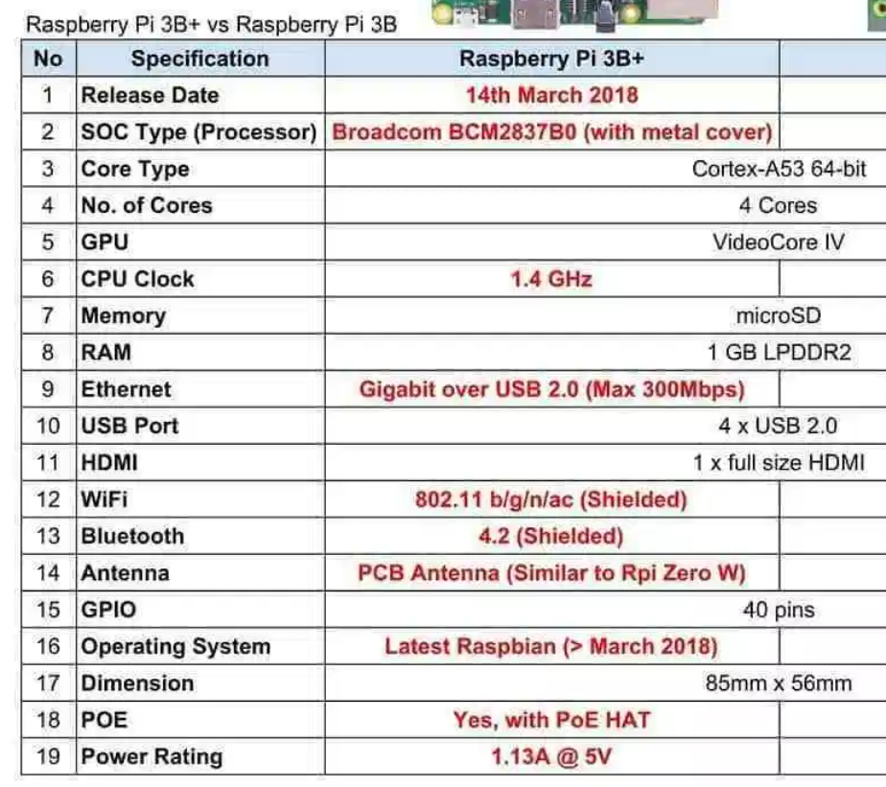

Raspberry Pi 3B+

Slide 3
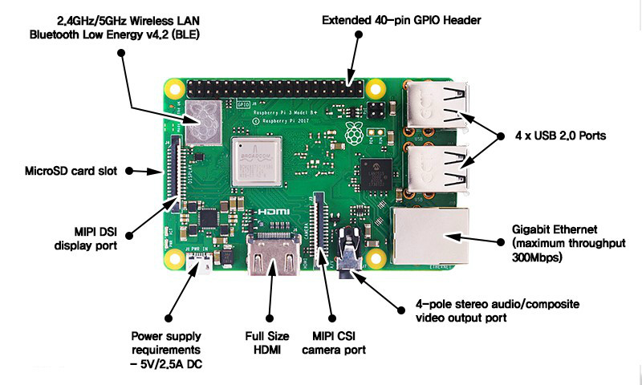

Slide 4




Why Rpi?

Slide 5
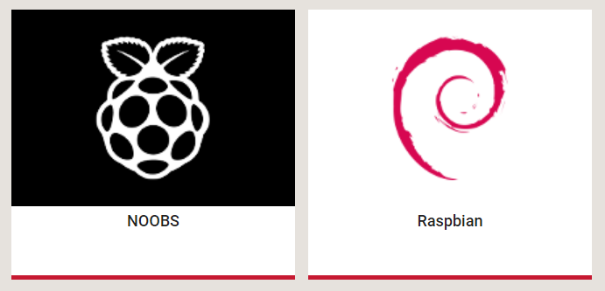
Why Rpi?

Slide 6



Target

Slide 7
Process

Slide 8
사회적 문제와 그 문제를 IoT 관련 기술들로 해결한 사례들을 찾아봄
소주제를 확정하고 시뮬레이션 후 필요 부품 추가 구매, 파트 구분 후 필요 코드 미리 검색
라즈베리파이 센서 연결 테스트, 블루투스 연결하여 데이터 받아오기 테스트
11-12
12-13
16
17
18-19
라즈베리파이와 카메라 구매, 운영체제 설치 및 기본 셋팅, 노트북에서 사용할 환경 구축
안드로이드 스마트폰의 GPS 기능을 활용하여 현재 위치를 받아오고 지도에 표시하는 앱 제작, 카메라 기능을 활용하여 사진 찍어보기

Slide 9
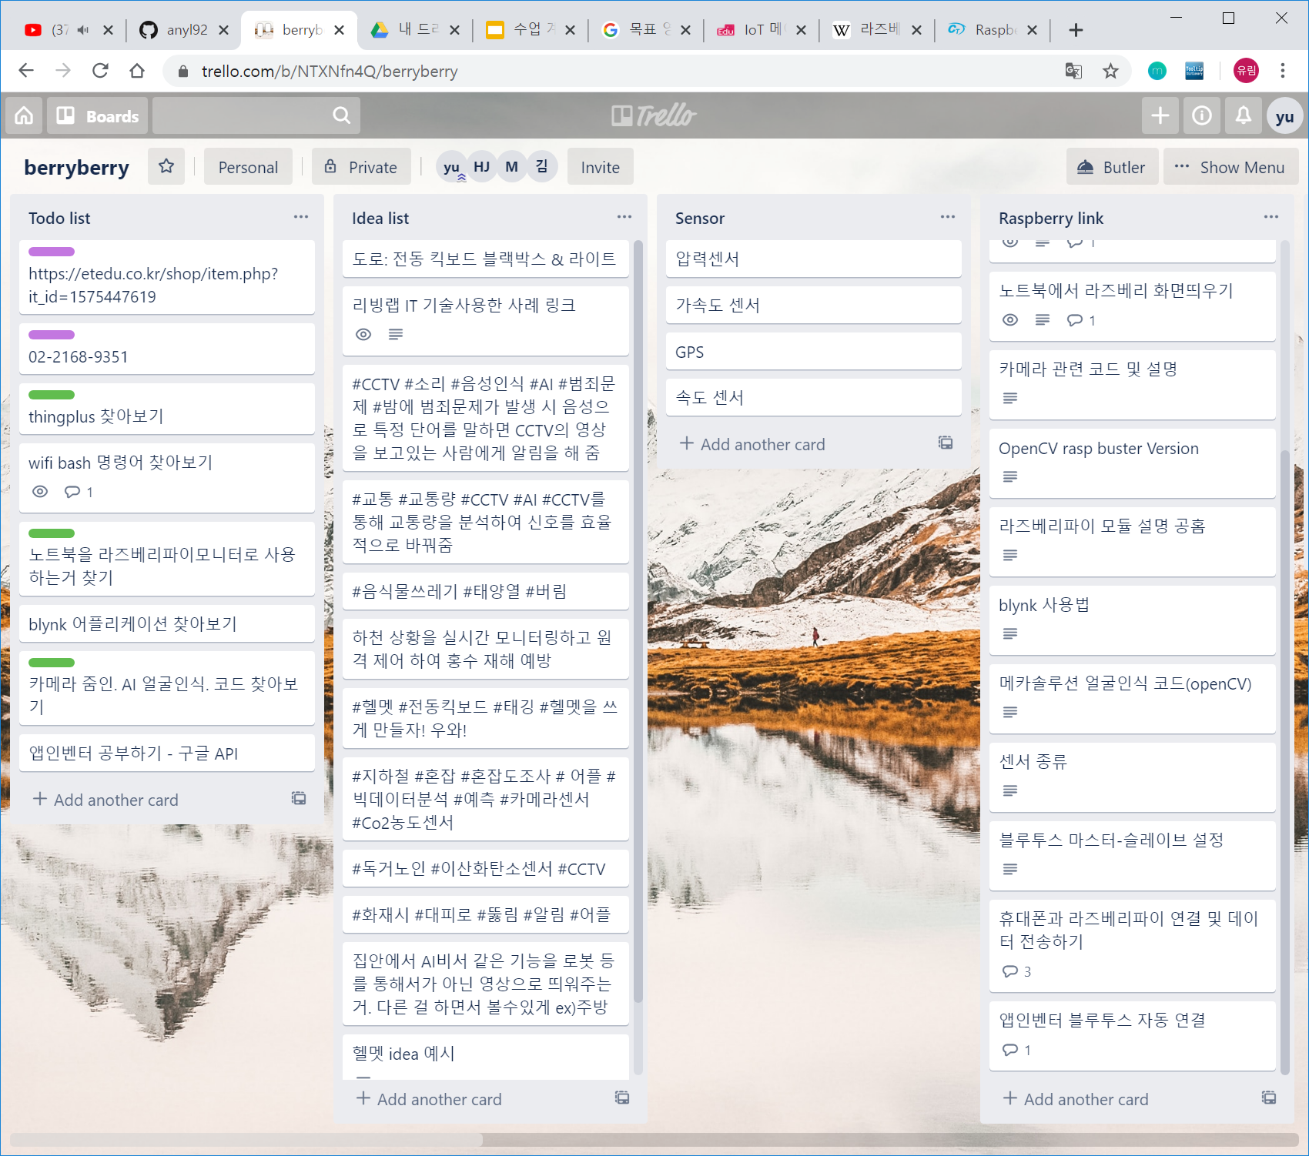

Slide 10
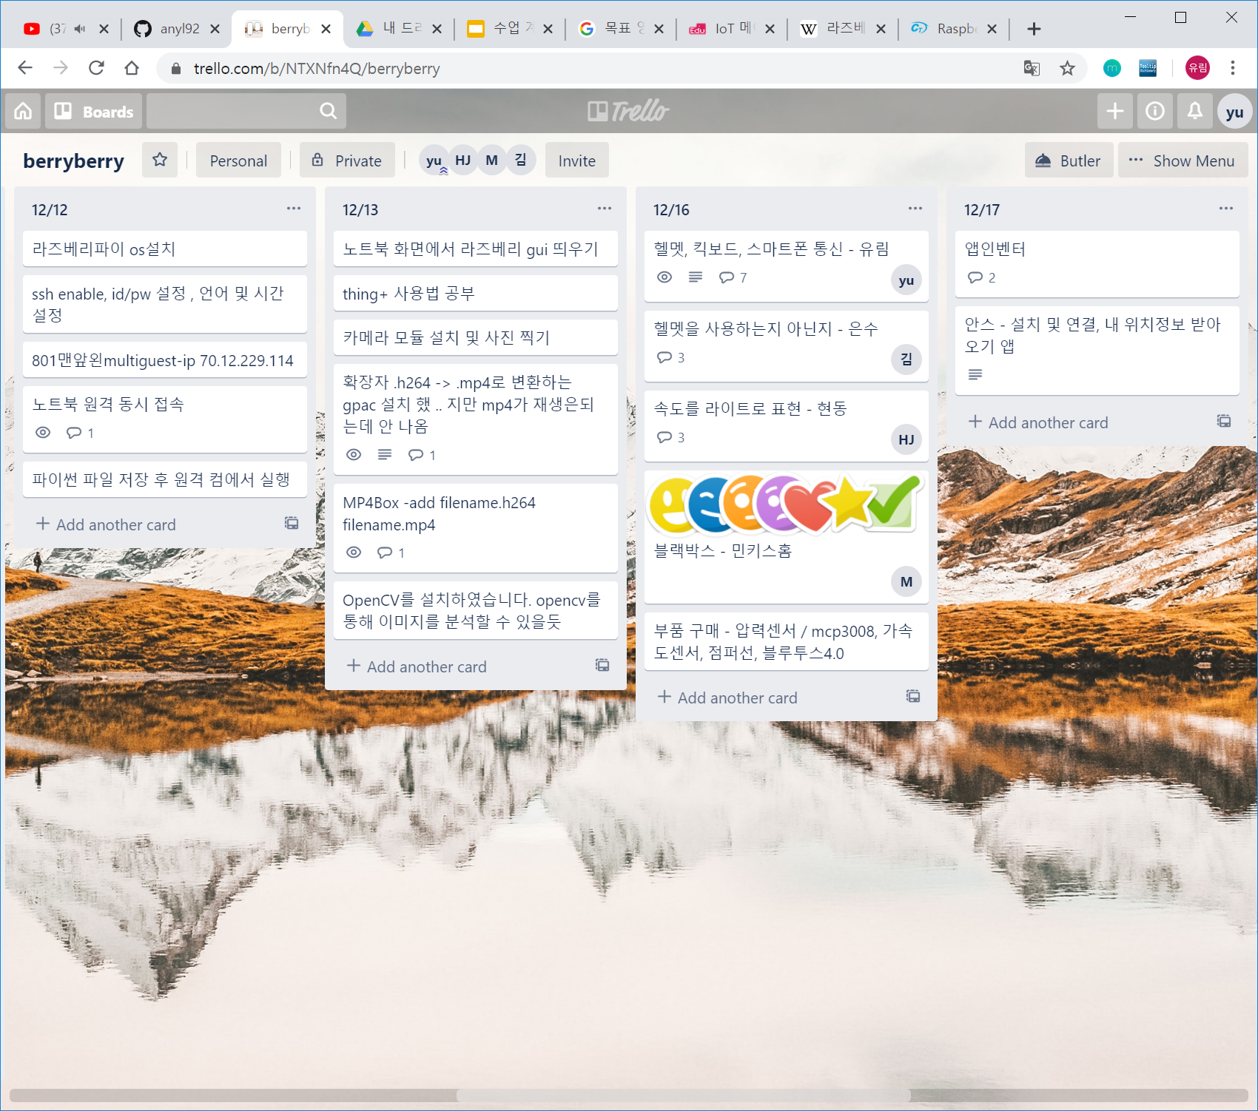

Slide 11
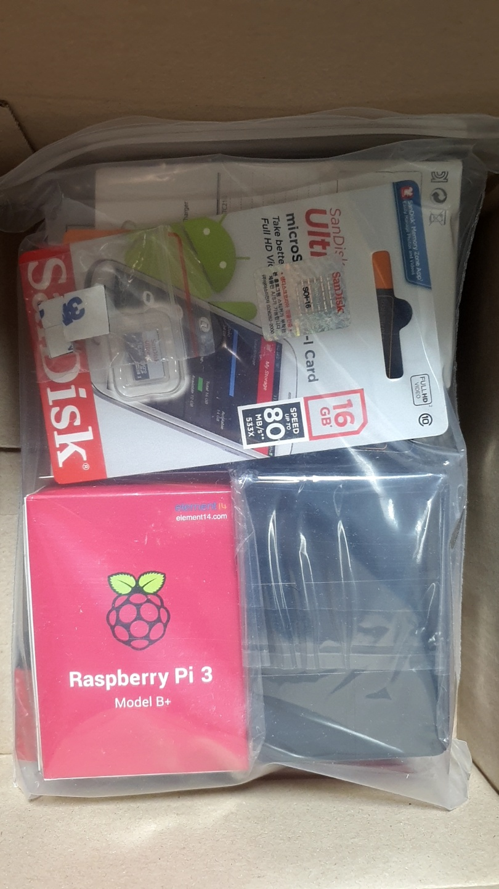

Slide 12
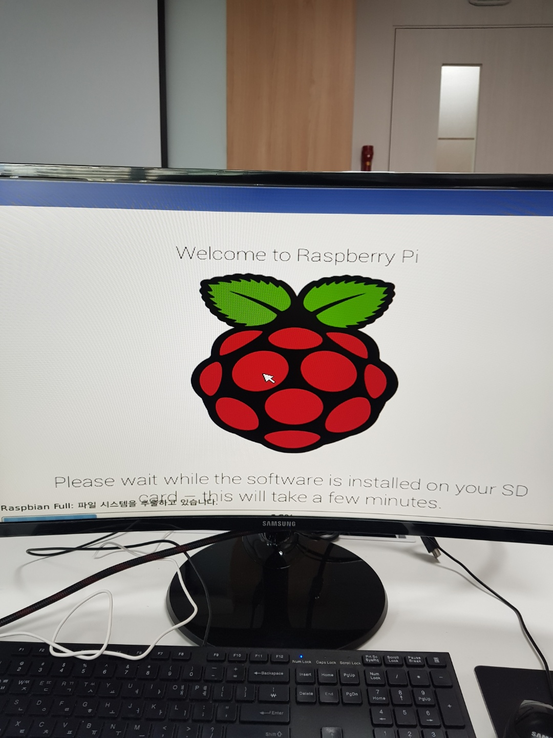
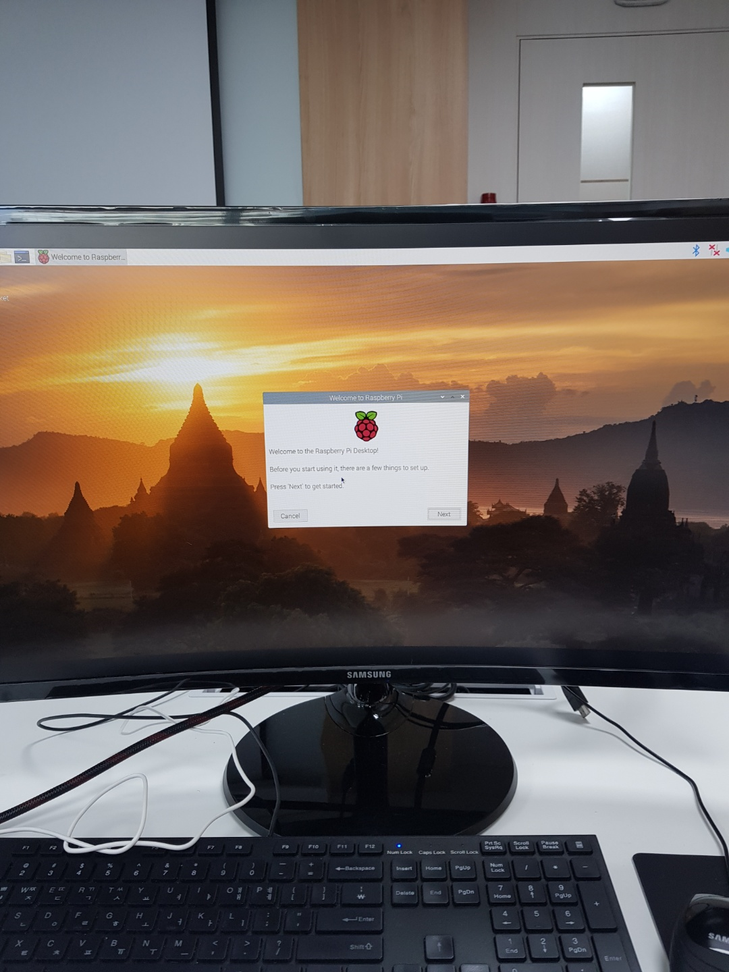

Slide 13
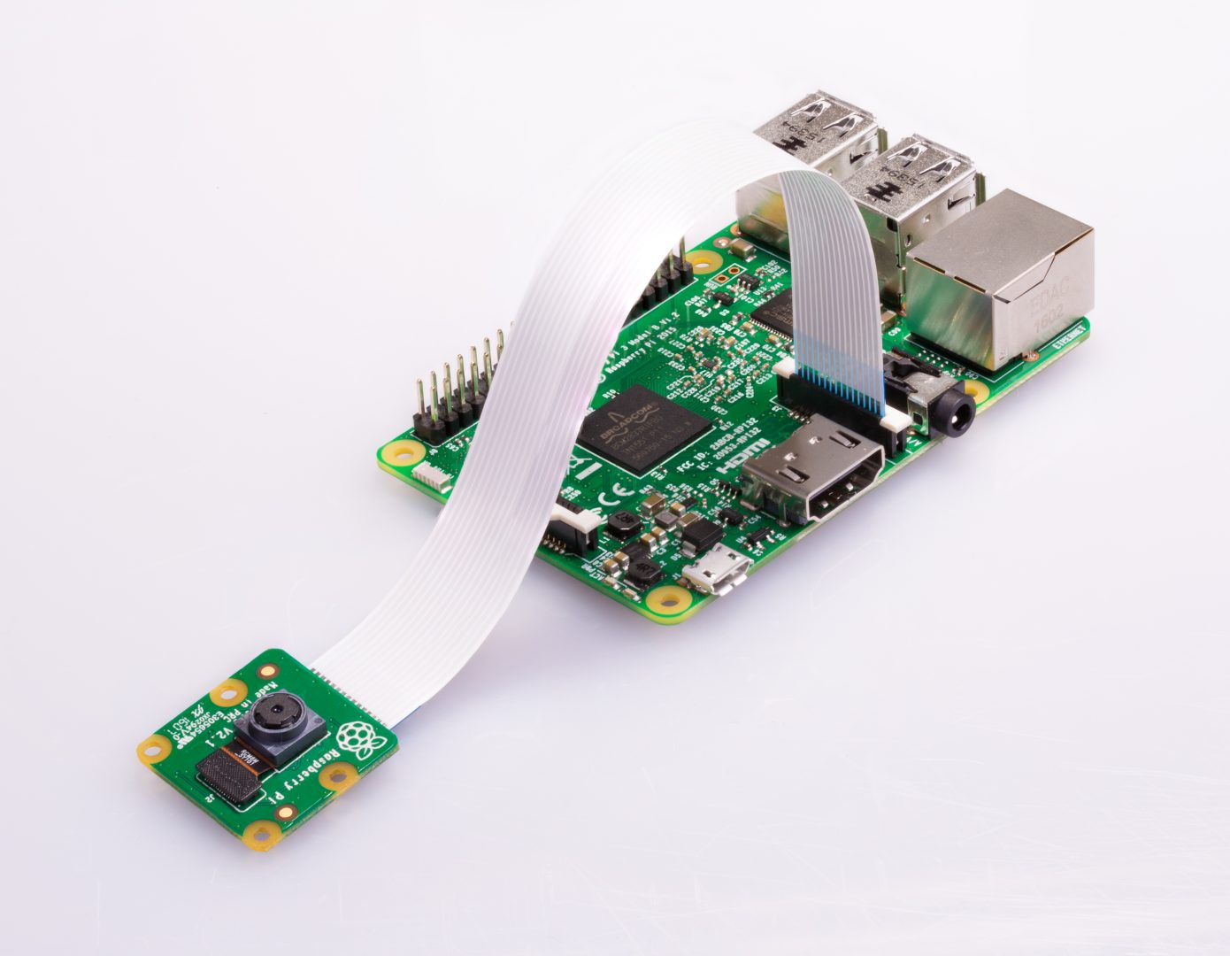
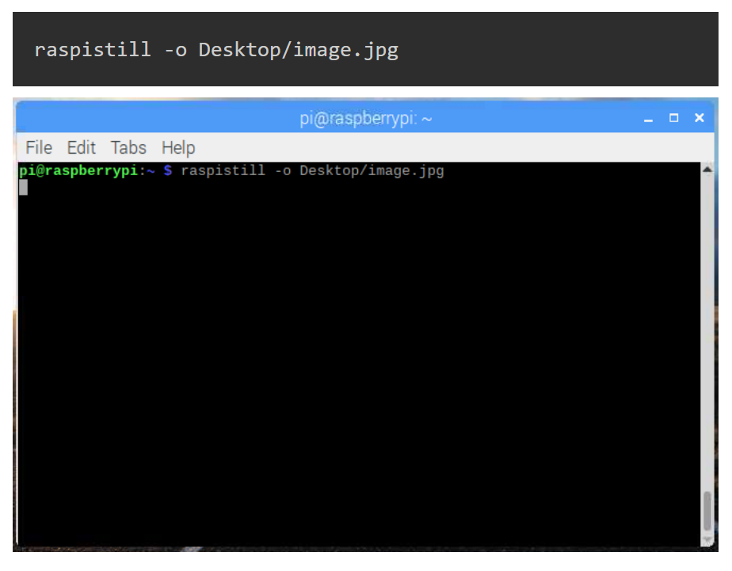
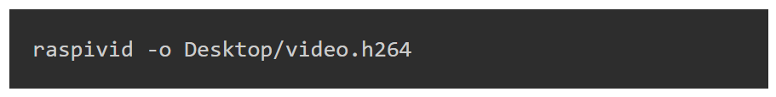
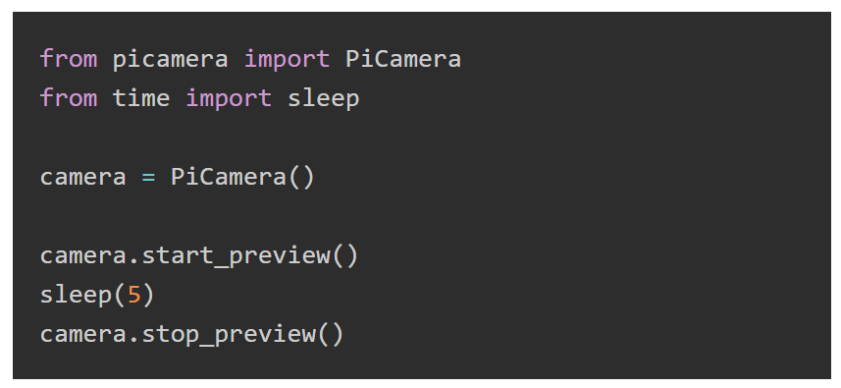

Slide 14
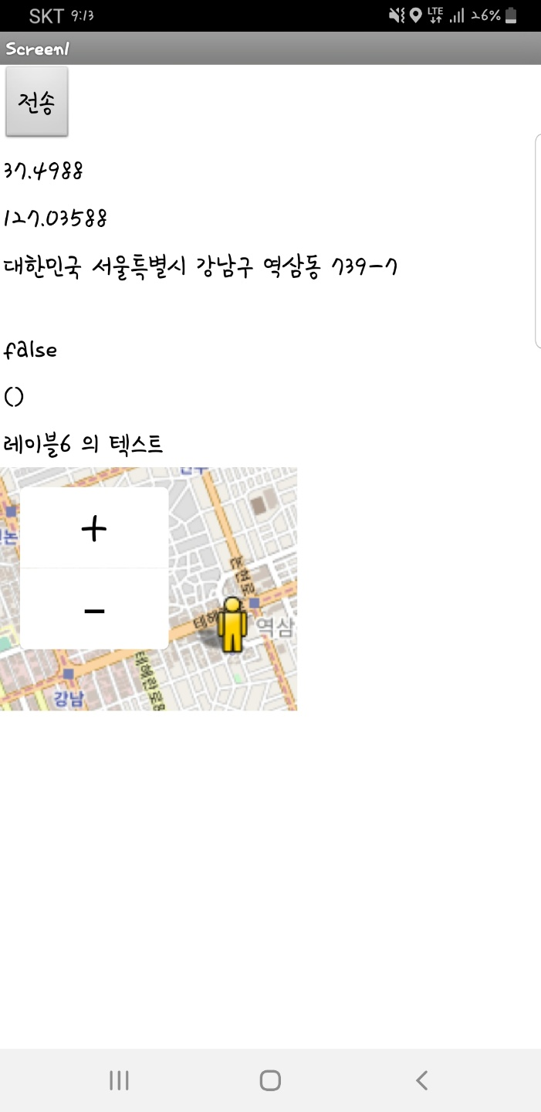
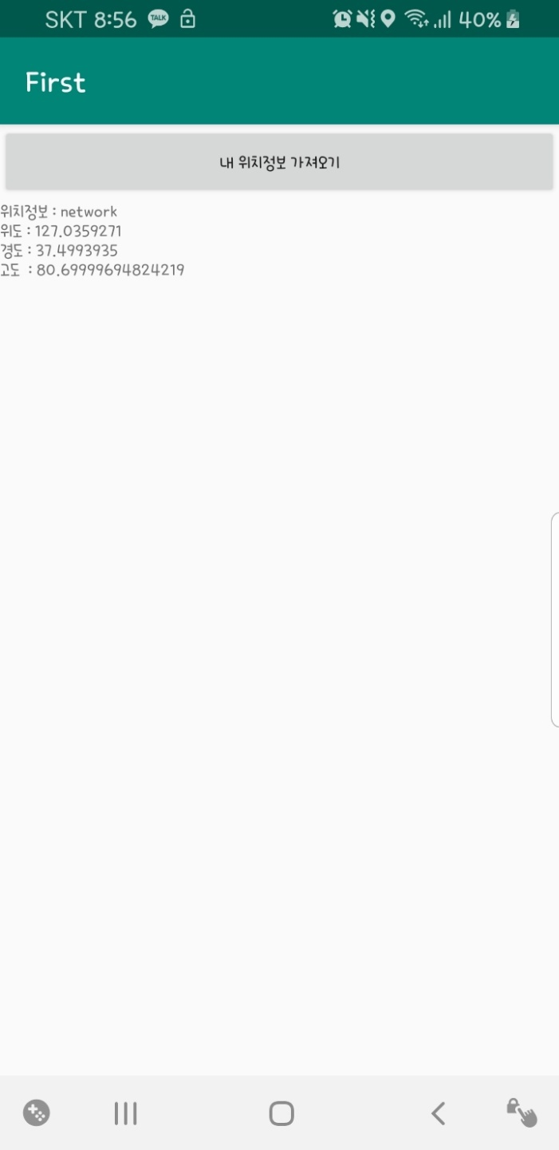
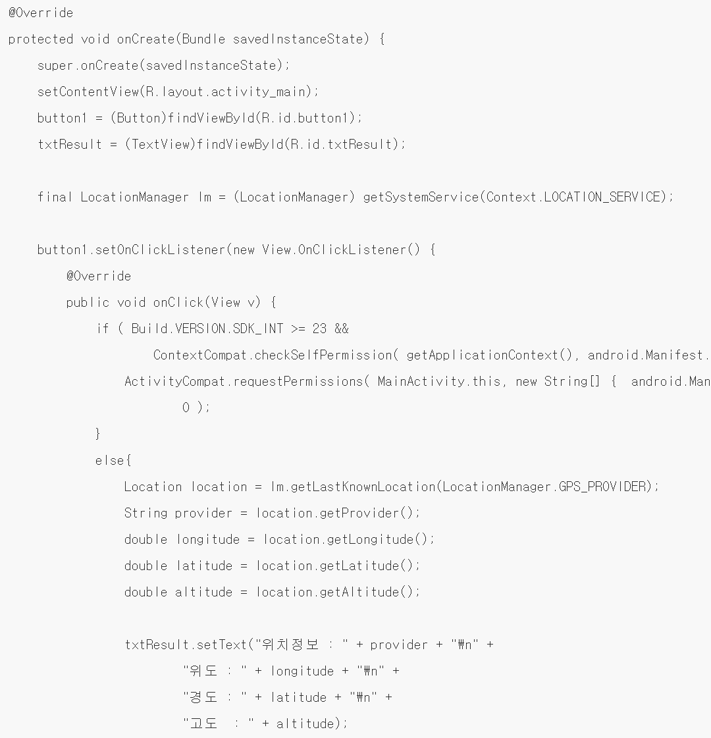

Slide 15
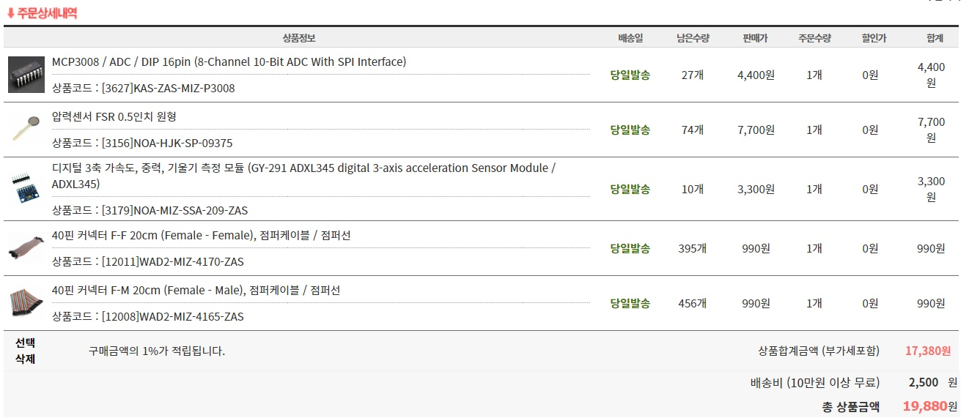

Slide 16
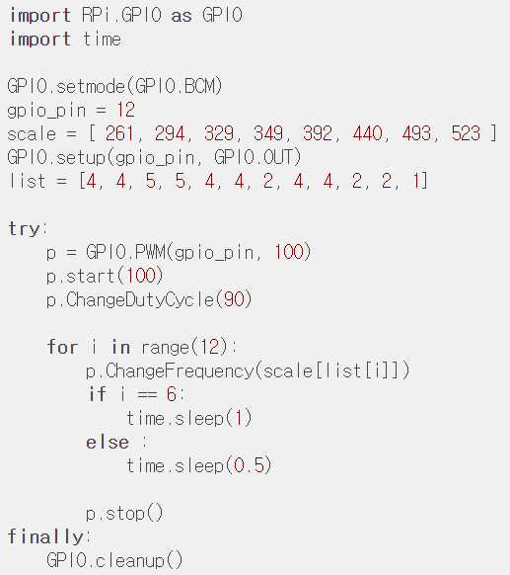
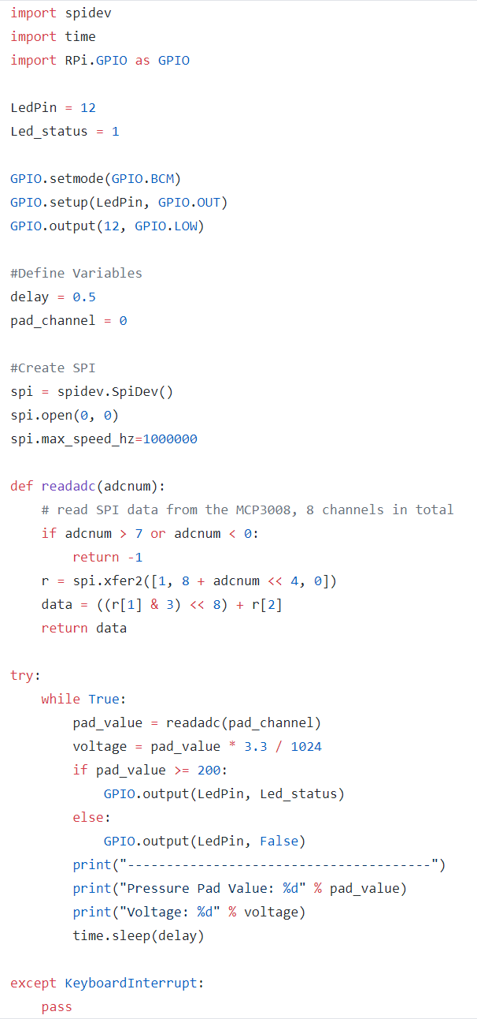

Slide 17


Slide 18
Thank you

